Slide 1
RFT自动化脚本应用
用友软件股份有限公司
姓名 乔瑞刚
2012年11月15日

Slide 2


工具介绍
利用EXCEL表格编辑业务流程，通过二次开发后的RFT脚本自动解析EXCEL脚本进行业务的回放。测试人员可以按一定规则手写EXCEL脚本或通过录制功能生成EXCEL脚本 。配合用例管理工具的使用，实现对用例的组织和管理。
主要功能
  脚本的录制和回放。
  检查点的设置。
  用例的组织和管理。
  测试场景应用
    功能性测试
    流量测试
    权限测试
主要优点
  不需要启动RFT就能进行回放和录制操作。
  可以通过录制和手写的方式生成EXCEL脚本。
  EXCEL脚本格式简单,易于修改。
  脚本重复利用率高。
  脚本可扩展性较强。

Slide 3
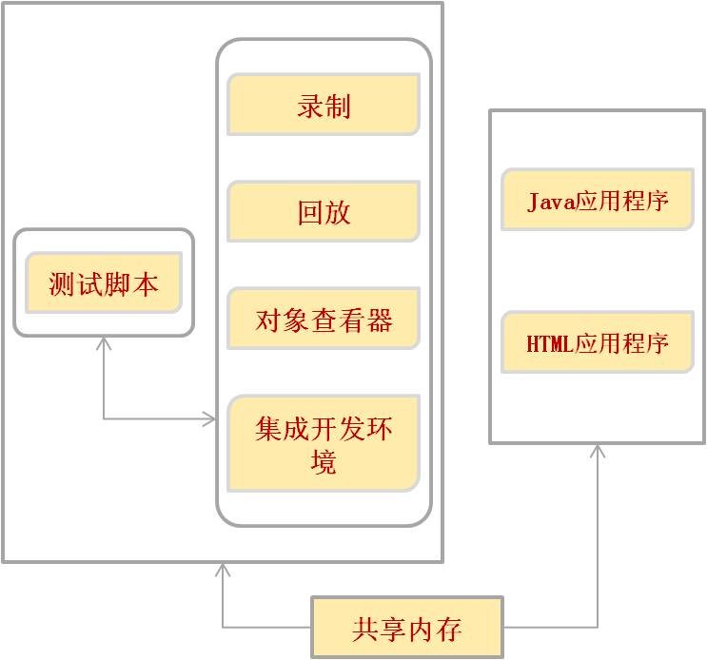
NCRFT工作原理
用EXCEL编辑业务流程，通过NCRFT脚本自动解析EXCEL脚本进行业务的回放。测试人员可以按一定规则手写EXCEL脚本或通过录制功能生成EXCEL脚本 。配合用例管理工具的使用，实现对用例的组织和管理。
Notes:
Rational Functional Tester 客户端进程与被测应用程序进程进行交互，并从中获取必要的相关信息来完成录制、回放、对象查看之类的动作。它们借助进程间通讯(IPC)层的共享内存进行通讯。
给每个相关进程(包括客户端及服务器进程)创建测试上下文(TestContext)对象，并在共享内存里进行注册，该测试上下文对象是测试过程中用来操作被测程序的句柄(reference)。已注册的测试上下文对象将承担关联进程的所有通信。通常情况下，测试上下文对象会关联到一个操作系统级的被测进程，或测试客户端。当然，有时会有多个测试上下文对象关联到同一个进程。
对于 Windows Internet Explorer 浏览器，“启用被测应用程序”则会把 Internet Explorer 浏览器相关的代理类——浏览器辅助对象(Browser Helper Object)RTXIEEnabler.dll 文件作为第三方插件装入 Internet Explorer 浏览器插件集，RTXIEEnabler.dll 在启动后还将加载另外两个文件 rtxivsys.dll 和 rtxiedomain.dll，并与它们共同负责 Rational Functional Tester 和 HTML 被测程序间的交互行为。( 该过程和木马病毒的工作原理类似 )

Slide 4
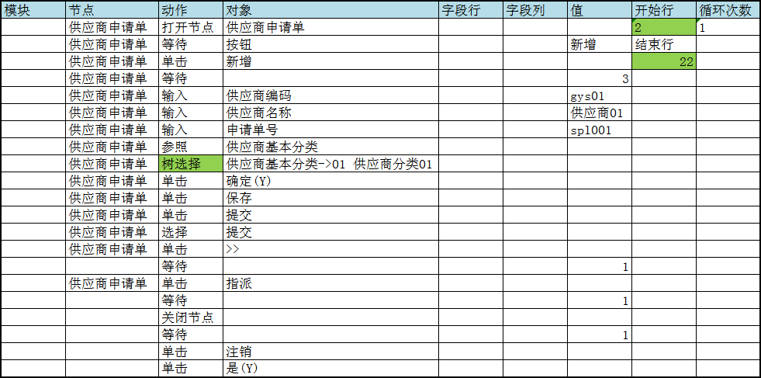
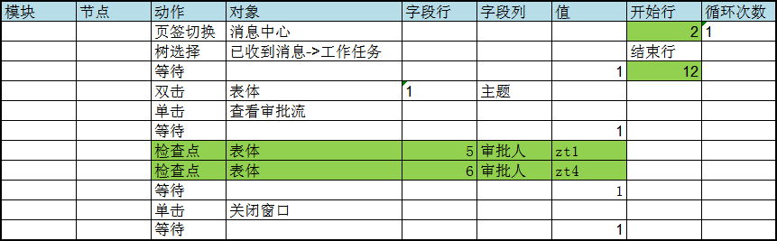
Excel脚本
用EXCEL编辑业务流程，方便脚本的修改，大大的增强了脚本的重复利用率。

Slide 5


内容概要
RFT环境配置
  RFT安装(详见Rational Functional Tester安装)
  启动环境的配置
  自动化脚本的导入
  其他注意事项
用例管理工具的使用
  工具的配置
  用例的录制
  用例的回放
  邮件自动发送
EXCEL脚本规范
  脚本格式
测试场景方案
演示

Slide 6
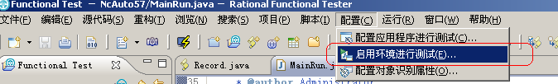
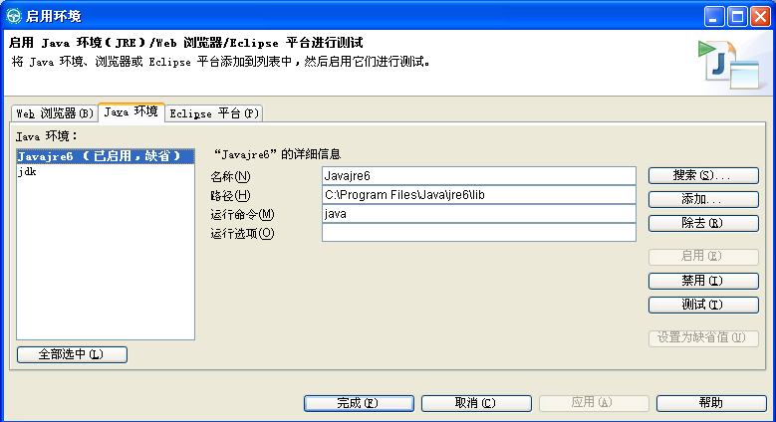
RFT环境配置——启动环境的配置
测试环境配置：在配置->启用环境进行测试 下 的java环境页签中添加java环境,启用并将其设置为缺省值。
注意：该JAVA环境必须为NC启动时所用的JAVA环境。

Slide 7
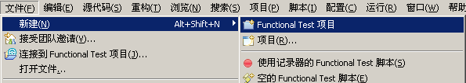
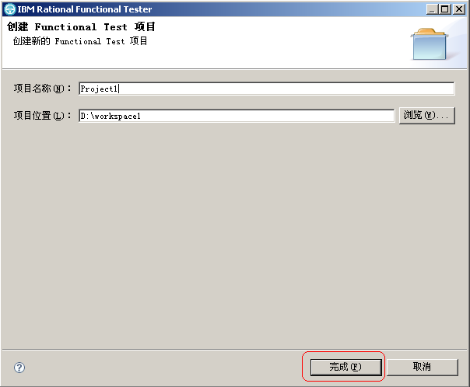

RFT环境配置——自动化脚本导入
添加一个项目：文件->新建-> Functional Tester项目

Slide 8
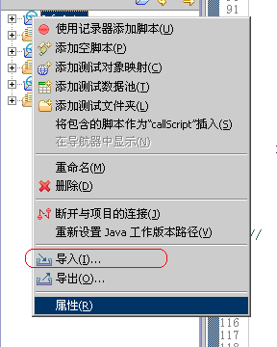
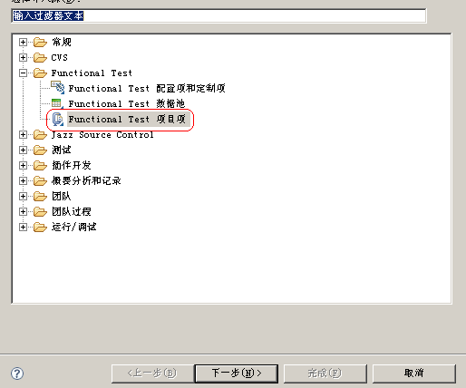

RFT环境配置——自动化脚本导入
导入脚本：
  选中项目鼠标右键，选导入。
  选择 Functional Tester 项目项 ，点击下一步。

Slide 9
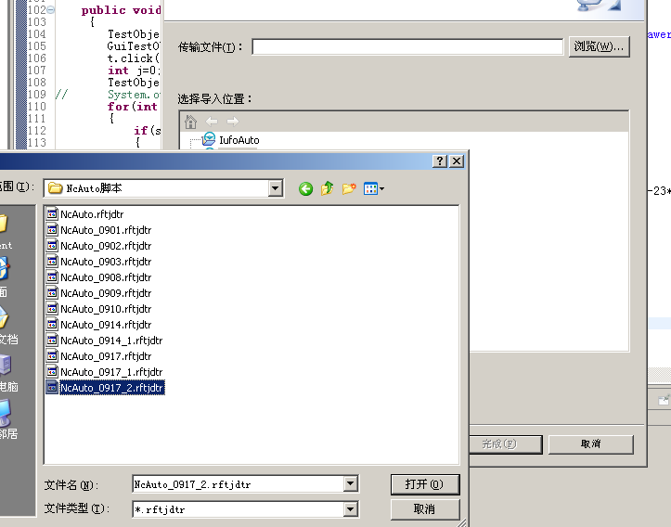
RFT环境配置——自动化脚本导入
选择要导入的脚本（最新的脚本更新在\\Qiaorg\Share\RFT工程脚本_JAR包），完成。

Slide 10
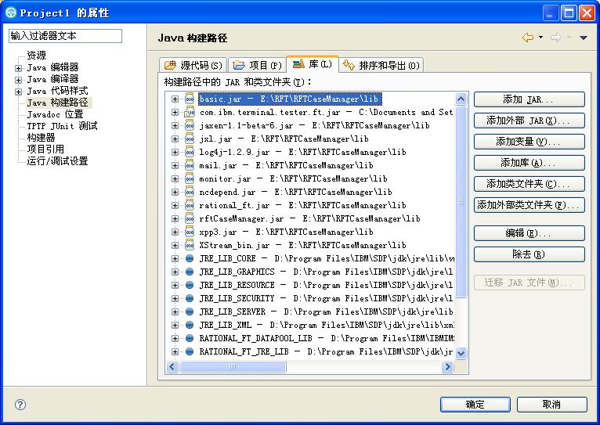
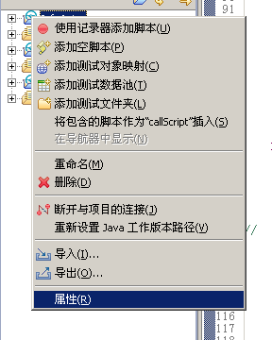
RFT环境配置——自动化脚本导入
添加工程所需的jar包到构建路径里：
  选中项目点右键，打开属性
  选择java构建路径->库 页签->添加外部jar，选择保存在RFTCaseManager\lib下的所有jar文件 ，确定

Slide 11

RFT环境配置——其他注意事项
NC使用jre1.6环境时，需做一下配置
  控制面板-->JAVA 控制面板-->高级-->java 插件，取消 启动下一代java插件 选项，重起IE 。
回放延迟设置
  由于系统自定义的延迟时间过短，容易使脚本回放过快出现问题。可以再 窗口->首选项->Functional Test->回放->延迟 进行设置，降低脚本的出错率。
日志类型设置
  窗口->首选项->Functional Test->回放->日志记录->日志类型 进行设置，修改为text类型。
确保RFT能识别NC环境的对象，否则用例管理工具也无法进行正常的工作

Slide 12
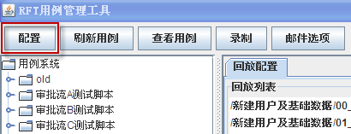
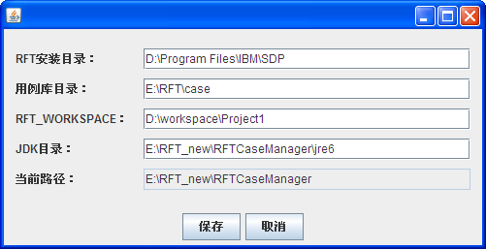
用例管理工具的使用——工具的配置
需要配置的信息
  RFT安装目录
  用例库目录(Excel脚本存放路径)
  自动化脚本的工作空间(导入脚本的工程路径)
  JDK目录

Slide 13
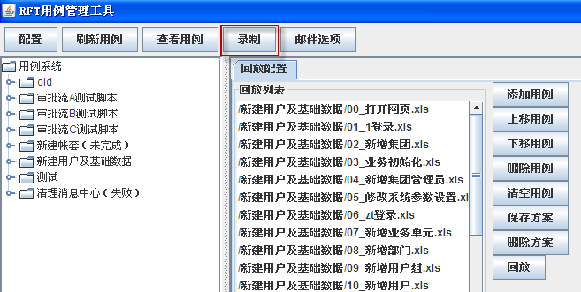

用例管理工具的使用——用例的录制
界面上单击录制，通过在NC界面上操作，进行录制。
录制技巧
  通过鼠标左键的点击驱动录制功能，每点击一下鼠标左键将会记录一行动作。
  每次操作之间需要有一定间隔(0.5s)。
  需要输入的地方，在输入完成后，再用鼠标左键单击一下，以获得输入的内容。
  不同的输入框之间可以通过Tab键的方式进行切换，减少多余操作的记录。
  单击鼠标右键为录制结束。

Slide 14
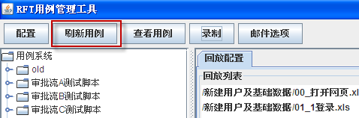
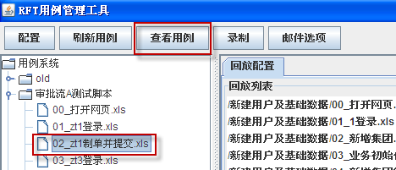
用例管理工具的使用——用例的录制
录制完成后，会以EXCEL的形式自动打开刚才录制的内容。修改该脚本之后保存到前面设置的case目录中，通过刷新用例即可看见该用例。
修改脚本：如果需要修改脚本，可以选中要修改的脚本，通过查看用例按钮，打开EXCEL脚本进行修改。

Slide 15
用例管理工具的使用——用例的录制注意事项
录制注意事项
  录制脚本时，如果是覆盖之前存在的脚本，请先关闭该脚本。
  通过鼠标左键的点击驱动录制功能，每点击一下鼠标左键将会记录一行动作。
  每次操作之间需要有一定间隔(0.5s)。
  录制参照的时候，先点击一下参照按钮前面的文本框。
  需要输入的地方，在输入完成后，再用鼠标左键单击一下文本框。
  不同的输入框之间可以通过Tab键进行切换，减少多余操作的记录。
  录制脚本不宜一次录制过多，建议一次录制一个节点的操作。录制完成后调试通过，再进行下个节点的录制。
  查询模版的界面有点特殊，录制完可能需要手工修改脚本。
  打开节点的动作是通过搜索的方式实现，例如岗位，岗位集团两个节点，在录制的时候是打开岗位节点，在回放的时候打开的却是岗位集团节点，可以再字段行那个格加上数字2则可以解决这问题。
  单击鼠标右键为录制结束。

Slide 16
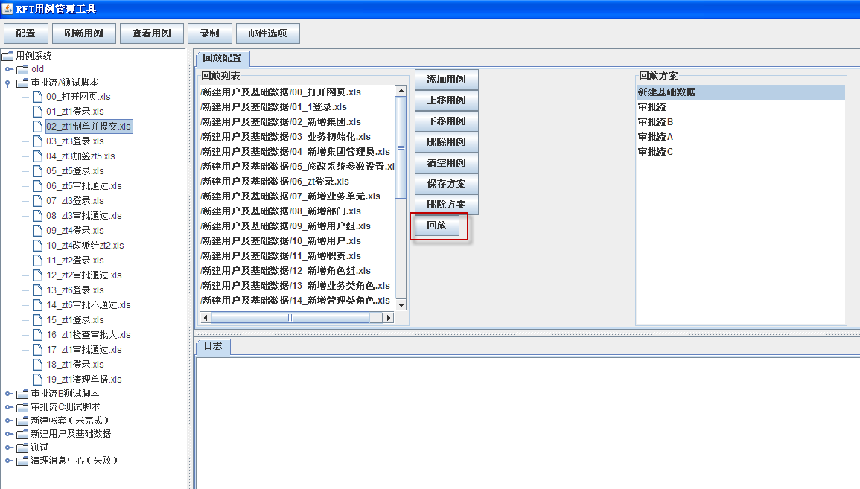
用例管理工具的使用——用例的回放
用例回放
  将需要回放的脚本添加到回放列表中，单击回放。
  脚本将按回放列表中的顺序进行回放。
  可将多个脚本保存为方案，方便下次回放
  回放过程中可按F11停止回放，F12暂停回放

Slide 17
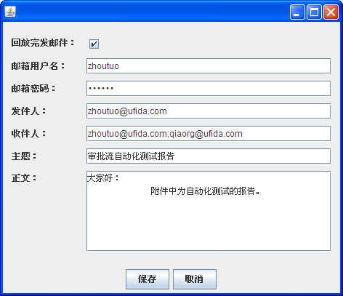
用例管理工具的使用——邮件自动发送
邮件的自动发送
  填写邮件选项界面的用户名，密码，发件人，收件人等。
  回放列表中所有脚本回放完成后，会自动取出回放日志作为附件发送给收件人。

Slide 18
EXCEL脚本规范——脚本格式
参照rft_user_manual.xls，使用手册中涉及大部分常见的操作，里面附带了操作的截图
最新的RFT更新在\\qiaorg\share\RFT工程脚本_JAR包，课件和脚本更新在 \\qiaorg\share\RFT手册
如果有新的动作或者对象需要增加，或者在录制脚本过程中遇到问题，请联系qiaorg@ufida.com

Slide 19
EXCEL脚本规范——脚本格式
动作：打开网页
动作：打开网页
模块 | 节点 | 动作 | 对象 | 字段行 | 字段列 | 值
 |  | 打开网页 | http://20.10.130.132:97/index.jsp
动作：关闭网页
动作：关闭网页
模块 | 节点 | 动作 | 对象 | 字段行 | 字段列 | 值
 |  | 关闭网页
动作：打开节点
模块 | 节点 | 动作 | 对象 | 字段行 | 字段列 | 值
财务会计 | 单据管理 | 打开节点 | 应收管理->日常业务->单据处理->单据管理
动作：关闭节点
模块 | 节点 | 动作 | 对象 | 字段行 | 字段列 | 值
 |  | 关闭节点

Slide 20
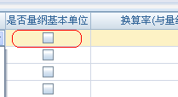

EXCEL脚本规范——脚本格式
动作：单击
模块 | 节点 | 动作 | 对象 | 字段行 | 字段列 | 值
财务会计 | 单据管理 | 单击 | 增加
客户化 | 结算方式 | 单击 | 表体 | 1 | 是否量纲基本单位
客户化 | 产品线档案 | 单击 | 表体 | 计量单位编码/83 | 产品线编码 | 01
客户化 | 产品线档案 | 单击 | 表体 | last | 产品线编码 | 01
动作：双击
模块 | 节点 | 动作 | 对象 | 字段行 | 字段列 | 值
客户化 | 结算方式 | 双击 | 表体 | 1 | 是否量纲基本单位
客户化 | 产品线档案 | 双击 | 表体 | 计量单位编码/83 | 产品线编码 | 01
客户化 | 产品线档案 | 双击 | 表体 | last | 产品线编码 | 01

Slide 21

EXCEL脚本规范——脚本格式
动作：输入
模块 | 节点 | 动作 | 对象 | 字段行 | 字段列 | 值
客户化 | 客商基本档案 | 输入 | 客商编码 |  |  | 01
客户化 | 产品线档案 | 输入 | 表体 | 1 | 产品线编码 | 01
客户化 | 产品线档案 | 输入 | 表体 | 计量单位编码/83 | 产品线编码 | 01
客户化 | 产品线档案 | 输入 | 表体 | last | 产品线编码 | 01

Slide 22
EXCEL脚本规范——脚本格式
动作：快捷键
模块 | 节点 | 动作 | 对象 | 字段行 | 字段列 | 值
 |  | 快捷键 | {ENTER}
常用快捷键：
Ctrl +s ：^i s可以替换为其他按键
Alt + d ：%d d可以替换为其他按键
Tab ：{TAB} 切换输入目标时可用
回车 ：{ENTER}
退格 ：{BKSP}
F2 ：{F2} NC参照快捷键
Alt + Del ：%{ExtDelete}

Slide 23
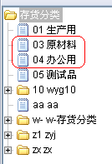
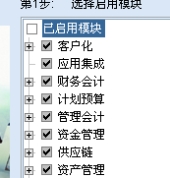
EXCEL脚本规范——脚本格式
动作：树选择
模块 | 节点 | 动作 | 对象 | 字段行 | 字段列 | 值
客户化 | 存货基本档案 | 树选择 | 存货分类->01 原材料

Slide 24
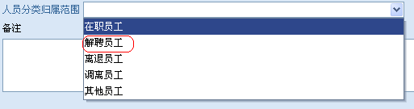
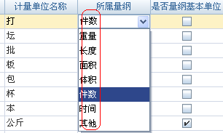
EXCEL脚本规范——脚本格式
动作：下拉框选择
模块 | 节点 | 动作 | 对象 | 字段行 | 字段列 | 值
客户化 | 银行账户 | 下拉框选择 | 账户类型 |  |  | 0
客户化 | 计量档案 | 下拉框选择 | 表体 | 1 | 所属量纲 | 0
客户化 | 产品线档案 | 下拉框选择 | 表体 | 计量单位编码/83 | 产品线编码 | 0
客户化 | 产品线档案 | 下拉框选择 | 表体 | last | 产品线编码 | 0

Slide 25
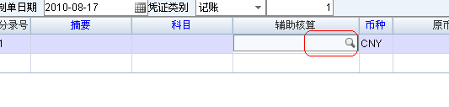
EXCEL脚本规范——脚本格式
动作：参照
模块 | 节点 | 动作 | 对象 | 字段行 | 字段列 | 值
 |  | 参照 | 上级人员分类
财务会计 | 制单 | 参照 | 表体 | 摘要/aa | 辅助核算
财务会计 | 制单 | 参照 | 表体 | last | 辅助核算
财务会计 | 制单 | 参照 | 表体 | 1 | 辅助核算

Slide 26

EXCEL脚本规范——脚本格式
动作：多选
模块 | 节点 | 动作 | 对象 | 字段行 | 字段列 | 值
客户化 | 结算方式 | 多选 | 法人公司
动作：单选
模块 | 节点 | 动作 | 对象 | 字段行 | 字段列 | 值
财务会计 | 单据管理 | 单选 | 普通

Slide 27
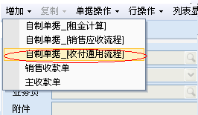

EXCEL脚本规范——脚本格式
动作：选择
模块 | 节点 | 动作 | 对象 | 字段行 | 字段列 | 值
财务会计 | 单据管理 | 选择 | 自制单据_[销售应收流程]
动作：页签切换
模块 | 节点 | 动作 | 对象 | 字段行 | 字段列 | 值
供应链 | 单据管理 | 页签切换 | 到货信息

Slide 28
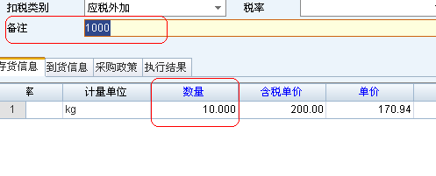
EXCEL脚本规范——脚本格式
动作：检查点
  可以通过设置检查点，校验计算结果的准确性等。
模块 | 节点 | 动作 | 对象 | 字段行 | 字段列 | 值(预期值)
供应链 | 采购订单 | 检查点 | 表体 | last | 数量 | 10.000
 |  | 检查点 | 备注 |  |  | 1000
供应链 | 采购订单 | 检查点 | 表体 | 计量单位/kg | 数量 | 10.000
动作：等待
  合理的设置等待，能有效降低脚本回放出错几率。
模块 | 节点 | 动作 | 对象 | 字段行 | 字段列 | 值
 |  | 等待 |  |  |  | 2（单位秒）
 |  | 等待 | 按钮 | 完成

Slide 29

测试场景方案
流量测试
  在脚本中添加标记点，通过调用NMC中的方法直接获得流量信息。
权限测试
  按钮权限
    不启用按钮权限录制脚本覆盖所有按钮，启用全部按钮权限后如果按钮不存在将是问题。
  数据权限
    不启用数据权限录制脚本覆盖所有可设置数据权限数据，启用数据权限后如果该数据不存在将是问题。
安装盘可用性测试
  检验新环境打开节点之后是否存在按钮，即节点可不可用。

Slide 30
演示
录制功能
  凭证保存
  销售订单保存
回放功能
  单个脚本回放
  多个脚本回放
检查点设置
  销售订单金额校验

